Slide 1


Ark
Filip Zavoral, UK / matfyz
slajdy
škálování / 2. vrstva
sdílení UTXO / virtualizace
self-custody / permissionless exit

Slide 2

₿ platební systém
custodial LN
  Bitlifi, Wallet of Satoshi, Blink, ...
  ☺ funguje skvěle, rychle, spolehlivě
  ☹ důvěra, závislost, částečně KYC
    not your keys, not your coins
non-custodial / self-custody LN
  provozování LN uzlu
  správa kanálů
  správa likvidity
    balancování poplatků / kanálů
    technicky nereálné pro většinu populace
    neintuitivní - pro příjem musím nejdřív něco poslat
    uzamčené miliardy $
  interaktivita - pro příjem nutnost být online
  1-2 transakce na každý kanál
    problém když budou tx fee 100s $
    prakticky nedostupné pro většinu populace
    jen vytváření kanálů by trvalo více než rok
₿ platební system pro 10 mld:
rychlý ⇝ 1 s
levný ⇝ 1 hal
škálovatelný ⇝ miliardy
kapacitní ⇝ 10000s tx/s
offline příjem
snadný onboarding
bez vlastní likvidity
interoperabilní
non-custodial !

Slide 3
Ark protokol
původní návrh
  Burak Keceli 2023
  od té doby významné doplnění, upřesnění, rozšíření a úpravy
klient-server řešení
  narozdíl od on-chain i LN plateb
  koordinuje Ark Service Provider (ASP)
  non-custodial, trust-minimized
    vždy možnost unilateral permission-less exit
VTXO
  virtual UTXO - Unspent Transaction Output
    UTXO sdílené mnoha (1000s) uživateli
    sdílení nákladů
  virtualizace ⇒ efektivita ⇒ adopce
    paralelismus - tx nesoutěží o vzácné místo v bloku
  sekvence předem podepsaných (presigned) transakcí
  offchain
    normálně nebudou nikdy použité
    unilateral exit

Slide 4
Ark - základní koncepty
kola (round)
  koordinovány ASP
  periodicky ≈ 1 hod / 6 bloků
    konfigurovatelné
  uživatelé můžou (ale nemusí) občerstvit (refresh) své VTXO
    výměna starého VTXO za jiné v novém stromě
transakční strom
  v každém kole nový, expirace ≈ 30 dní
  kořen on-chain tx
  zbytek off-chain
    kvaternární (quad-tree) rozdělení UTXO mezi uživatele
  listy ≈ VTXO
    možnost unilateral exit
    lze jimi platit
onboarding
  onchain / LN ₿ ⇝ ASP ⇝ VTXO
  vize: drobní uživatelé typicky nebudou potřebovat
    rovnou dostanou VTXO
  ☺ není nutná žádná likvidita, správa kanálů apod.

Slide 5
Transakční strom
exit tx ≈ VTXO
on-chain
off-chain
pre-signed
4
🔑 A∆
🔒 A∆
A
pseudocovenants
🔑 AB∆
🔒 A∆
∆
🔒 B∆
∆
vin
7
3
🔑 *
🔒ABCD∆
∆
🔑 B∆
🔒 B∆
B
10
kooperativní
🔑 ABCD∆
🔒 AB∆
∆
🔒 CD∆
∆
unilateral ex
vout
expiration
3
2
🔑C∆
🔒C∆
C
🔑 CD∆
🔒 C∆
∆
🔒 D∆
∆
☹ path
unilateral exit
1
onchain cesta
obrana ASP
☺ path
expiration
🔑 D∆
🔒 D∆
D
🔑 podepsaný výstup transakce
🔒 spending conditions - jaké 'podpisy'/podmínky jsou potřebné pro utracení
 absolute timelock (<expiry-block-height> CHECKLOCKTIMEVERIFY) ≈ 30 dní
 relative timelock (144 CHECKSEQUENCEVERIFY) ≈ hodiny až den
∆ ASP ve skutečnosti kvaternární strom - 4 poduzly
Notes:
144 b = 24 h

Slide 6
VTXO transakce
on-chain
off-chain
🔑 A∆
🔒 Q∆
double-spend
spolupráce A a ASP
🔑 A∆
🔒 A∆
VTXO
🔑 A
🔒 X
🔑 B
🔒 B
zřetězení
3
🔑 *
🔒ABCD∆
∆ 
🔑 B
🔒 X 2
🔒B 1
🔑 X
🔒 Y
🔑C
🔒C
change
🔑 CD
🔒 X
vícezdrojová tx
🔑 D
🔒 D
  platba v rámci stromu (kola)
  prodloužení větve stromu
    lze z více VTXO, násobné platby, change, ...
  dočasně slabší trust model
    až do následné platby nebo refreshe
    důvěra, že se odesílatel loupeživě nespolčí s ASP
      možný double spend, ale velmi nepravděpodobný
      ☺ stačí počkat na refresh
    trade-off: rychlost refreshe vs. refresh cost (likvidita ASP ↬)
arkoor preconfirmed tx
- snadná detekce
- ztráta reputace
- exits, fee-race

Slide 7
Kola
round / batch
  koordinace ASP ≈1 hod
  offboarding
    možnost kooperativního exitu
    další výstupy - on-chain tx, ...
  vytvoření nového stromu
    možný refresh starých VTXO
    podepisování
    interaktivita uživ. peněženek
plánování kol
  pravidelné
  demand-based rounds
  emergency rounds
  plánovaná údržba, ...
blok
30 dní
30 dní
sweep
expirace
24*30 = 720 stromů
kolo ≈ strom
intervaly | kratší | delší
refresh | rychlejší | pomalejší
on-chain fee | ☹ - méně uživ | ☺
unilateral exit | ☺ - méně tx | ☹

Slide 8
Expirace
dosažení expiračního počtu bloků (CLTV)
  ASP spláchne zůstatky na vlastní adresu
    ale vrátí je ⇝ Ark Notes
  prevence proti zablokování likvidity pasivními uživateli
prevence expirace
  utracení VTXO
  refresh ⇝ VTXO v novém stromě s novým časem expirace
  kooperativní exit / on-chain / LN platba / ...
  ... ... ... (jednostranný exit)
☹ to si musím pořád něco hlídat a klikat??
  ☺ ne, automaticky řeší sw - Ark wallet
    jen musí být občas online
  prioritizace starších VTXO
  přiblížení se expiraci ⇝ automatický refresh
☹ když zrovna budu dlouho offline, přijdu o ₿??
  ☺ ne, sweep ASP
  incentiva pro vstřícné chování
  řídký výskyt, reputace
  🔥 hot news: Arkade intents, delegace

Slide 9
Refresh - forfeit tx
forfeit tx
  pozbýt, přijít o něco, vzdát se něčeho
  presigned tx pro refresh a on-chain tx
  typicky se nikdy nezveřejní, jen pojistka
on-chain
off-chain
expirující kolo
exit
🔑
🔒ABCD∆
∆
🔑 A∆
🔒 A∆
A
🔑 A∆
🔒 ∆
forfeit
bez 
trust??
atomocitakonektor!

Slide 10
Atomicita refreshe - konektor
konektor
  dust tx z on-chain kořenu nově vytvářeného tx stromu
forfeit tx
  druhý vstup = výstup konektoru nového stromu
  uživatel může bez obav podepsat
    tx je platná až po podpisu a zveřejnění nového kořenu
    do té doby může provést unilateral permission-less exit
on-chain
off-chain
expirující kolo
exit
🔑
🔒ABCD∆
∆
🔑 A∆
🔒 A∆
A
🔑 A∆
🔒 ∆
0
nově vytvářené kolo
🔑
🔒A..∆
∆
connector
forfeit
bez 

Slide 11
Likvidita a poplatky
refresh VTXO
  nový strom / nová on-chain tx / nové VTXO
  starý strom / forfeit tx
    on-chain tx kořenu stále žije!
  výměna za nové VTXO proběhla pouze off-chain
    ₿ je až do expirace uzamčený!
    ASP: nutnost další likvidity (nad objem všech platných VTXO)
likvidita ASP
  nezáleží na počtu ani velikosti VTXO transakcí
  záleží na objemu a době refreshů (a on-chain/LN plateb)
    čerstvější VTXO ⇒ delší nutnost přídavné likvidity ⇒ větší celková náročnost na likviditu
fees
  nutné dlouhodobě pokrýt likviditu
  sdílené tx fee
  provozní náklady, vývoj, ...
  vlastní poplatková struktura - incentivizace uživatelů
extra likvidita
refresh
cost = amount * (expiry_delta / 365 days) * opportunity + txfee / users
100000 sats * (5 days / 365 days) * 5% + 2000 sats / 100
= 68 + 20 sats (=0.088%)

Slide 12
Zhodnocení
výhody
  škálovatelnost, rychlost, cena, trust-minimized
  snadný onboarding
  interoperabilita
    ASP ↭ ASP / LN / onchain
    Taproot Assets, Cashu, Liquid, ... přes LN
    server based ⇒ snazší integrace dalších protokolů
nevýhody / výzvy
  interaktivita
    nutnost mít appku měsíčně online
    v budoucnu (?) redukce pomocí intents / covenants
  UX
    jak komplexnost refresh/fee přenést na uživatele
    fee za pasivitu?
  ASP
    nižší anonymita
    komplexnější protokol
  🤷🏻‍♂ stále ve vývoji
₿ platební systém
☺ rychlý
☺ levný
☺ škálovatelný
☺ kapacitní
☺ offline příjem
☺ onboarding
☺ bez likvidity
😐 non-custodial
náhrada LN?
ne, doplnění

Slide 13




Aktuální vývoj
ArkLabs
  https://arklabs.to
  Tiero / Marco Argentieri, Kukks / Andrew Camilleri
  Go
  Arkade, Fulmine
Second
  https://second.tech
  Steven Roose, Erik De Smedt, ... (Jiří Jakeš)
  Rust
  bark, BDK, (Erk, hArk)
aktuální stav
  knihovny, development kit, back-end ASP
  command-line front-end
  mobilní/webová klientská peněženka ve vývoji
    testovací verze na signetu
  mainnet Q3/2025
    🤩 Arkade - Baltic Honeybadger 9.8.2025
      1300 payments, $20000
    pro srovnání: LN - paper 2015, peněženka 2018, provoz 2019, adopce 2021-23
Notes:
Erk, hArk - covenants

Slide 14
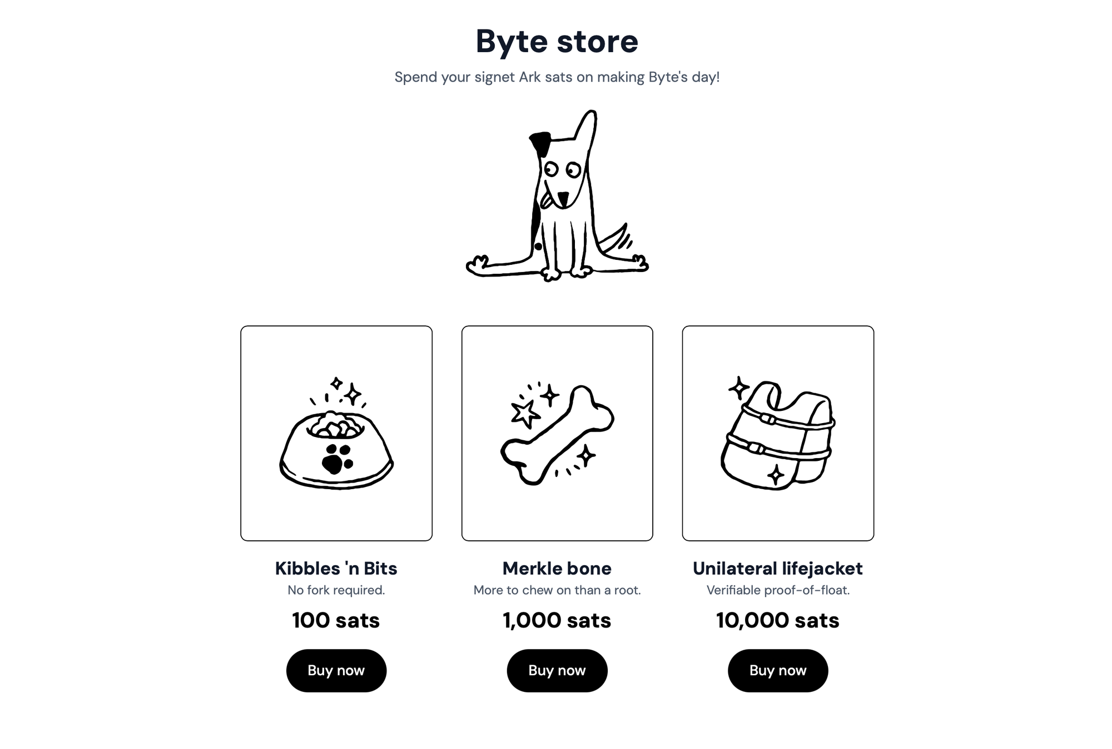
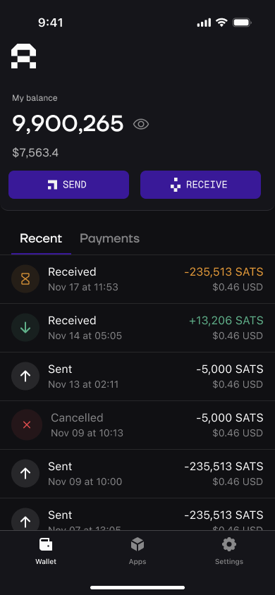
Srovnání
 | Second | Ark Labs
filozofie | referenční implementace původního protokolu | rozšířená implementace + execution layer, skriptování, virtuální mempool, DApps
implementace | ark-node, CLI wallet klient | arkd, PWA wallet, Fulmine
stav vývoje 9/25 | důkaz konceptu, signet | širší scope, plánované spuštění Q3 2025, BHoneyBgr
funkce | VTXO, presigned exit tx, batch settlement, základní ark server | + Arkade Script (smart contracts), virtuální mempool, multi-asset support (DLC, swapy), integrace s LN
komunita | technicky orientovaní vývojáři, early adopters | investoři, partneři (Tether, Boltz, Breez, ...)

Slide 15

Návazné projekty
♥ Dev Hack Day
Arkade OS
  ArkLabs
  běhové prostředí pro ₿ smart kontrakty
  ₿-native virtual execution layer
    virtual mempool, virtual tx, virtual outputs (VTXO), ...
    virtual ₿ on top of ₿
Ark notes
  'poukázky' na VTXO
    alà Cashu
  mj. vratky expirovaných VTXO
výrazné zlevnění ₿-native smart kontraktů
  Lend-a-sat/10101 - Discreet Log Contract
    ₿-native stable coin, obchodování bez protistrany
    funkční projekt zastaven pro příliš vysokou režii
  [tajné] - jedna významná firma intenzivně uvažuje o využití Arku
Taproot Assets in Ark
Short term funding - repo market
Notes:
https://blog.arklabs.xyz/adios-expiry-rethinking-liveness-and-liquidity-in-arkade/

Slide 16


Konkurenční projekty
Spark
  Lightspark / David Marcus
  údajně jednodušší na používání
    bez nutnosti interaktivity
  centralizovanější
    Spark Entity = federace Spark Operators / Spark Service Provider
    méně trustless
  beta ⇝ pilot
Citrea
  zero-knowledge rollup
  inspirováno EVM
  9 měsíců na testnetu
    mainnet in 'coming weeks'
  ₿apps
    Crest - self-custodial ₿ trading app, RFQ
    Nectra - ₿-backed permissionless loans
    Satsuma - ₿-native DEX
    Garden Finance - trustless ₿ bridge
Notes:
https://docs.spark.money/spark/spark-tldr
https://www.lightspark.com/
https://citrea.xyz/

Slide 17

Děkuji za pozornost 🍺
Second Technical Docs
  https://docs.second.tech/ark-protocol/intro/
MFF UK
  NSWI204 - Bitcoin a technologie kryptoměn
  od 30.9., úterý 15:40 S4
  Malostranské nám. 25
  https://teaching.mff.cuni.cz/nswi204-web/

Slide 18
Ark with Covenants
Simplifies User Coordination
  Removes need for full n-of-n signing per round
  Each participant can sign only their own leaf in the Merkle tree
  Enables stateless participation and easier round creation
Dramatically Improves UX (Especially for Mobile)
  Reduces round interactivity requirements
  No need for constant back-and-forth over flaky mobile networks
  Users can safely receive and refresh virtual UTXOs with minimal input
  Solves UX pain around virtual UTXO expiry for intermittently online clients
Reduces Cost & Bandwidth
  Removes overhead of passing massive pre-signed transaction sets
  Shrinks data requirements per participant - especially in large rounds
  Enables lightweight backups (users don’t need to store pre-signed trees)
Enables Efficient Unilateral Exit Paths
  With introspective covenants (e.g. OP_CHECKCONTRACTVERIFY):
    Enables batched or compressed exits in case of operator failure
    Supports recursive spending trees and congestion-controlled redemption
    Critical for worst-case safety as user numbers grow
Enhances Liquidity Efficiency
  Currently, liquidity is locked per round until expiry (e.g., 4 weeks)
  With covenants, the protocol could:
    Let operators reuse liquidity from expired or partially consumed rounds
    Build more flexible rebalancing logic into round trees

Slide 19
Ark with Covenants
Enables Trustless Out-of-Round Transfers
  Today, out-of-round (instant) transfers rely on a soft trust model (statechain-like)
  With covenants, those could be trustless, non-interactive, and programmable
  Eliminates concern over sender-operator collusion risk
Foundation for Better Meta Protocols
  Covenant-enforced Ark trees allow programmable state machines
  Could support:
    DLCs, token issuance, decentralized trading, Rollup bridges, etc.
    All off-chain, but verifiable and enforceable on-chain
    Enables trust-minimized DeFi-style apps without additional blockchains or L1 bloat
Richer Payment Channel Logic
  Easier creation of virtual channels or unidirectional payment channels
    ideal for recurring payments like Bitrefill
  More expressive logic around
    Refunds, Commitment updates, Expiry conditions, Sub-channel splitting or merging
Flexible Round Configuration
  With covenants, Ark operators can define adaptive round rules:
    Varying participant behavior, lifetimes, or access conditions
    Modular covenant-based rules reduce need for custom code or pre-signing strategies
Protocol Maturity & Extensibility
  Supports future extensions of Ark without requiring protocol overhauls
  Clean covenant logic allows p-n-p upgrade paths for wallet vendors, service providers, and operators

